Slide 1
POCAT 3조 예적금 상담 에이전트

Slide 2
기획의도
고객이 직접 금융상품을 탐색하지 않아도 상담 과정에서 고객의 금융
목표와 가입 조건을 분석하여 최적의 예·적금 상품을 추천하고,
기존 가입 상품과 신규 상품의 수익성과 조건을 비교해 유지·해지·
갈아타기 여부까지 판단할 수 있는 예적금 상담 Agent를 개발

Slide 3
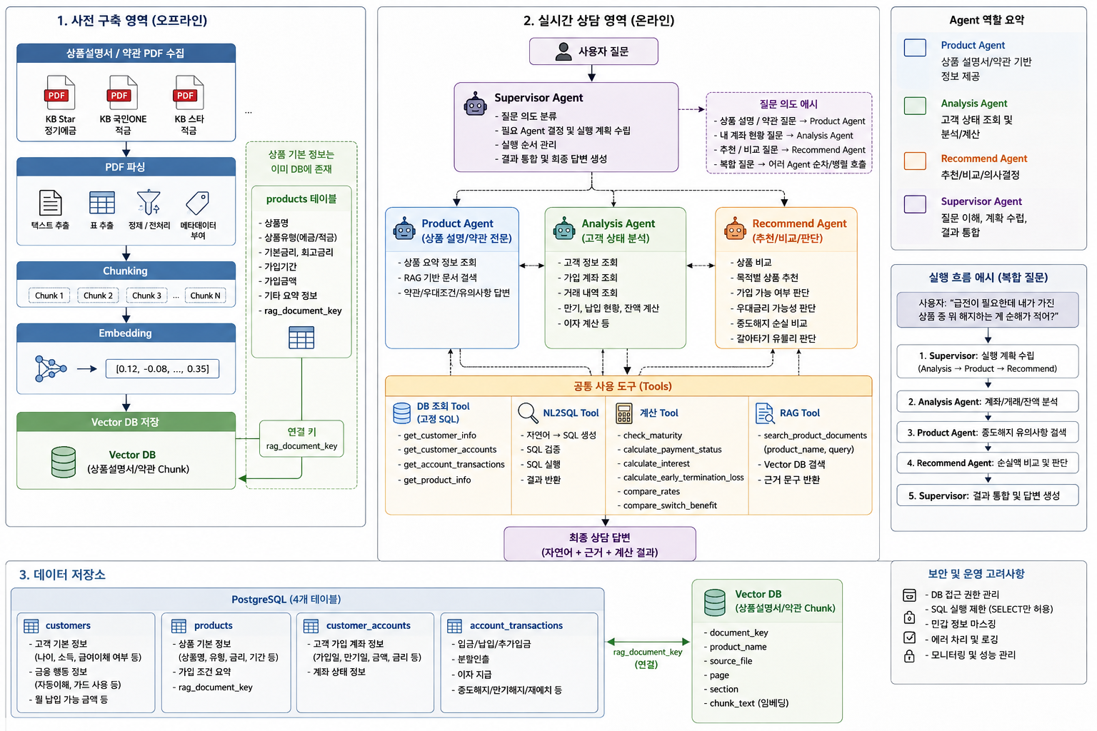

Slide 4
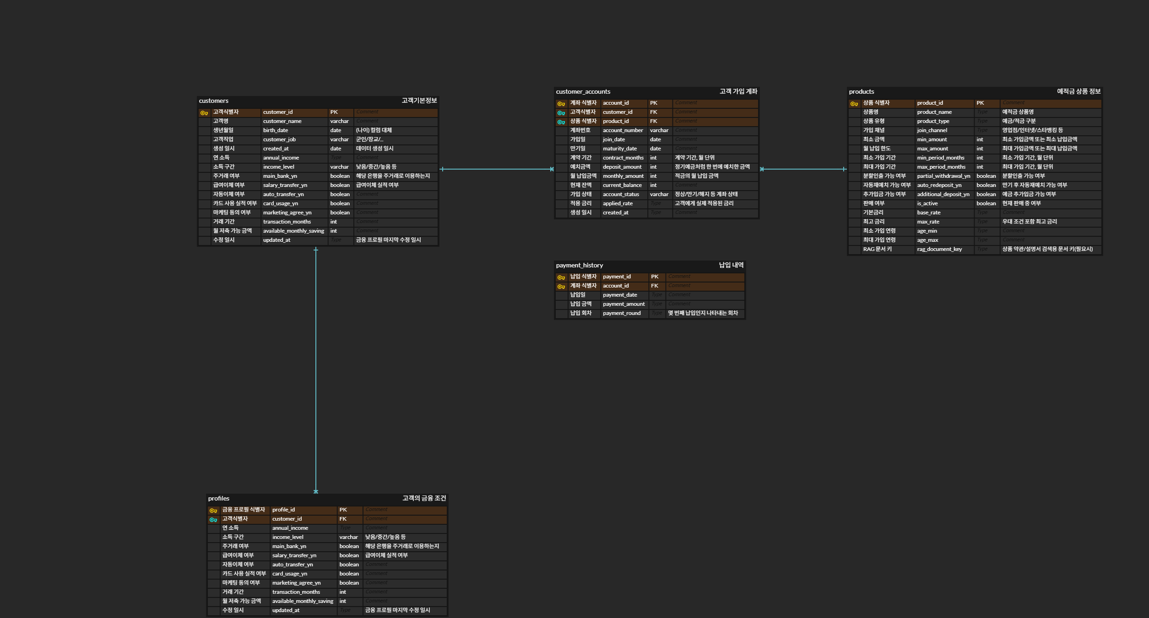

Slide 5
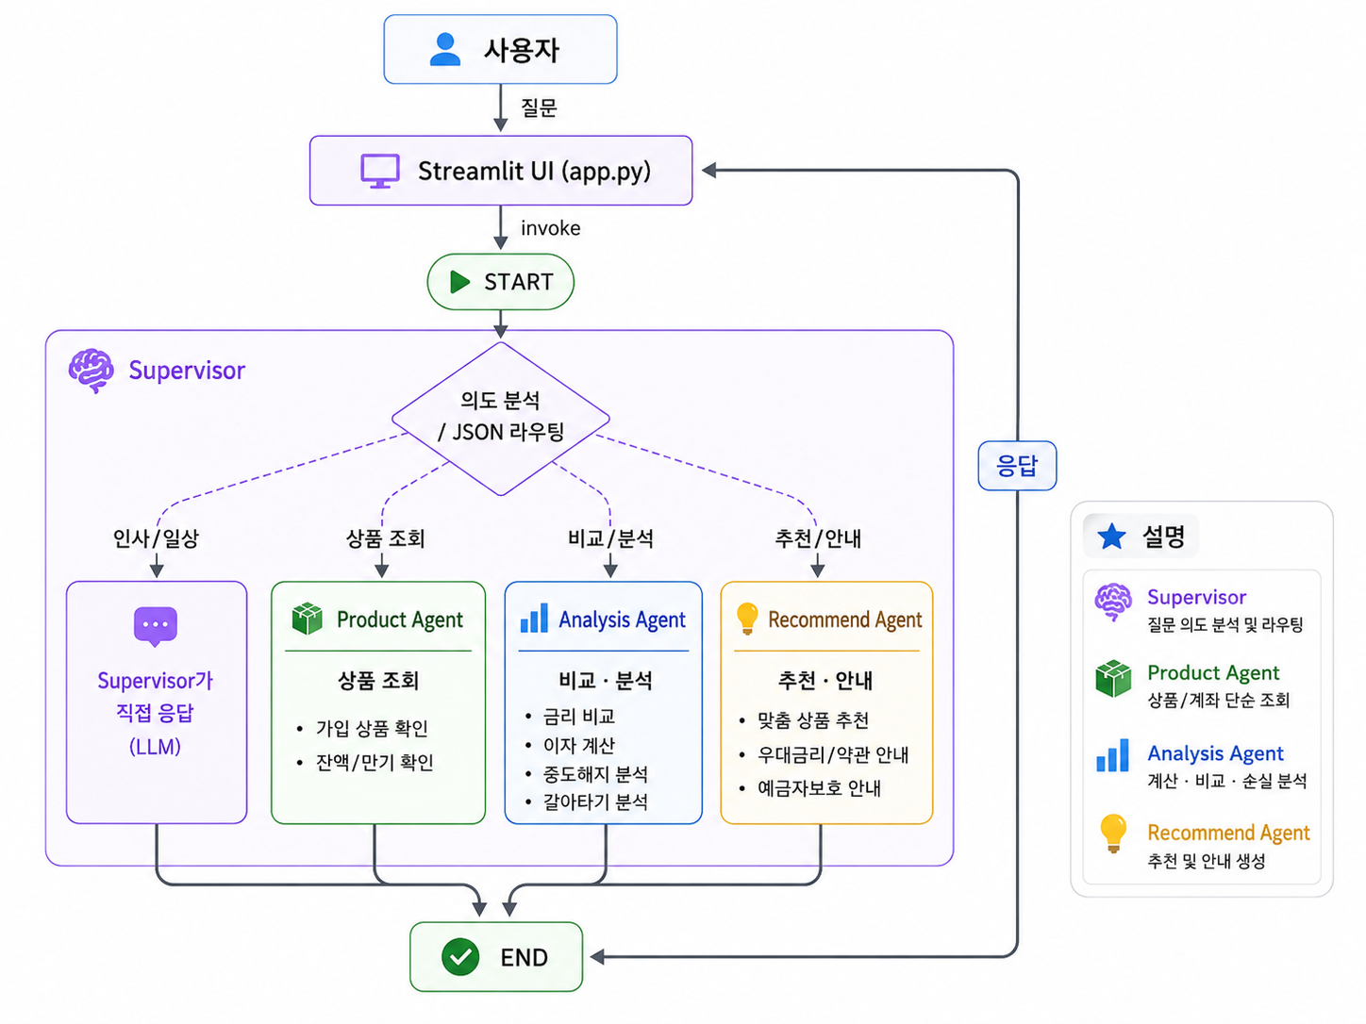
Notes:
[대화 처리 루프] 1. app.py <- streamlit 구현한 파일로 챗봇 실행 파일 : 사용자 입력 2. 사용자 질문을 graph/state.py에 업데이트 3. 질문이 담긴 state가 START -> Supervisor 노드로 전달 4. supervisor.py에서 supervisor agent가 LLM으로 질문 분석해서 next agent 반환 5. ["product_agent", "analysis_agent", "recommend_agent", "FINISH"] 중 반환된 에이전트 실행 6. 에이전트는 필요한 도구를 banking_tools.py에서 호출 7. 최종 응답 생성 및 출력

Slide 6
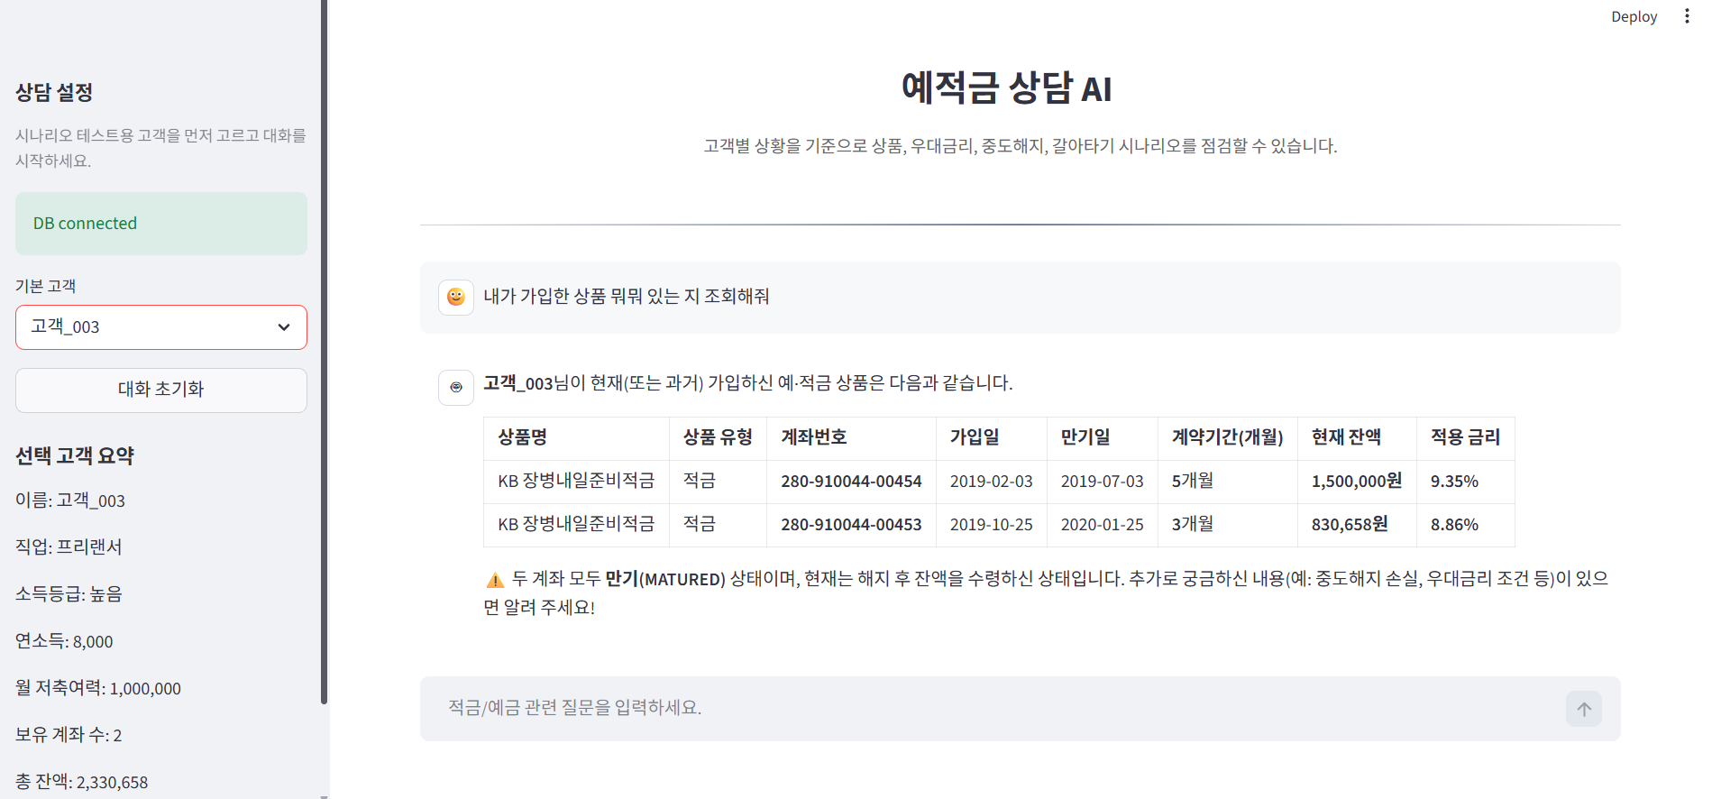

Slide 7
현재 구현 시 문제점 1) 가입 가능 여부 검증X - 공무원/자영업자에게 군인·장병 전용 상품 추천 2) 복합 질문 처리 능력 부족 - “상품 추천 + 갈아타기 + 중도해지 분석” 같이 여러 요청이 들어가면 응답이 끊기거나 reasoning이 중간에 생략되는 경우가 있음 3) 약관(PDF) 기반 설명보다 일반 금융 상식을 사용하는 문제 - 실제 PDF 약관 기반 설명보다 “일반적인 KB 우대조건” 식으로 답변하는 경우가 많음

